Slide 2
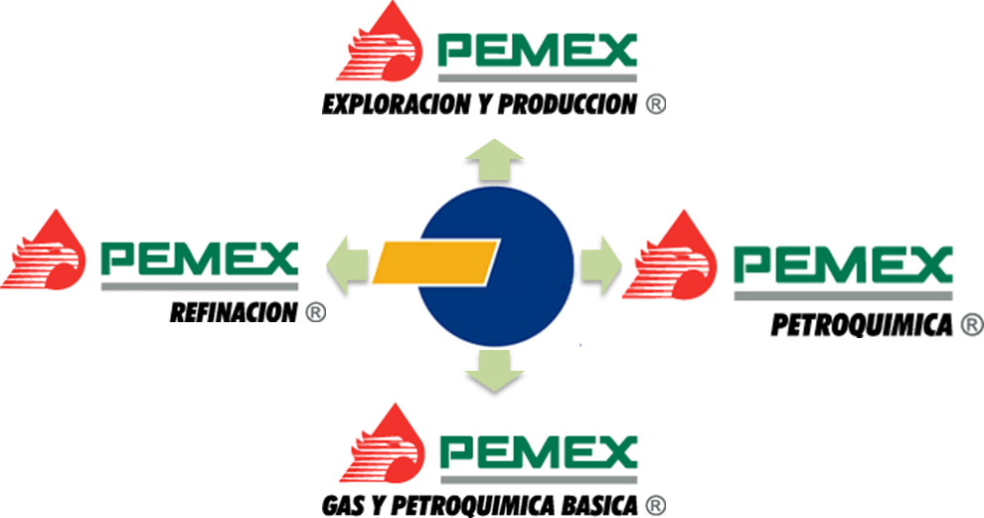
PEMEX Procurement International, Inc. es una filial 100% propiedad de Petróleos Mexicanos (PEMEX)
Es parte de la estructura operativa de la Dirección Corporativa de Procura y Abastecimiento
Brinda servicios integrales de proveeduría de bienes y servicios de importación para PEMEX y sus Organismos Subsidiarios.

Slide 3
Nuestros Servicios
SERVICIOS INTEGRALES DE PROCURA INTERNACIONAL
Compras
Negociación de Contratos Preparatorios
Expeditación e Inspección
Logística y Aduanas
Facturación, Financiamiento y Pagos
Directorio de Proveedores
PPI brinda servicios de procura internacional que facilitan al Grupo PEMEX la contratación de bienes y servicios con empresas extranjeras.
Los servicios de PPI permiten que el Grupo PEMEX emita órdenes directamente a los proveedores primarios, fabricantes y/o titulares de tecnología.
El Modelo de Negocio de PPI abraca el proceso de procura de punta a punta.
Procedimientos de Contratación a Través de PPI
Adjudicación Directa
Invitación restringida a cuando menos 3 Proveedores
Licitaciones Públicas Internacionales

Slide 4
Contratos Preparatorios
Metodología de Abastecimiento Estratégico para definir los Términos y Condiciones que se utilizarán para facilitar el suministro de bienes y servicios de importación directa para Pemex y sus Organismos Subsidiarios.
Los Contratos Preparatorios son formalizados con:
Dueños exclusivos de los Derechos de Propiedad Industrial o Intelectual
Fabricantes Originales de Equipo
Proveedores Únicos.
Contienen una promesa unilateral de venta del proveedor siendo no obligatorio para el comprador (PEMEX) su uso.
Los Contratos Preparatorios reconocen el valor de la agregación de la demanda de PEMEX, ofreciendo descuentos directos y por volumen anual de contratación.
Este modelo contractual de alianza con proveedores busca optimizar y hacer eficiente la relación para la generación de valor entre ambas partes.

Slide 5
Evolución de Contratos Preparatorios
1.- Refaccionamiento
2.- Servicios
3.- Bienes y Servicios
4.- Servicios Relacionados con Obra Pública
5.- Consumibles
6.- Tecnologías de Información
7.- Licenciamiento de Tecnología de Proceso e Ingeniería

Slide 6
Directorio de Proveedores
El Directorio de Proveedores representa una fuente única de información para los compradores de bienes y/o servicios de importación a México de PEMEX que ha sido cuidadosamente investigada y evaluada.
Todos los proveedores que se encuentran en el directorio son una fuente viable para satisfacer las necesidades de PEMEX sobre productos o servicios.
Los compradores y/o usuarios de Pemex utilizan nuestro Directorio para localizar proveedores por nombre, marca, tipo de producto que ofrece y/o compras anteriores.
Pueden solicitar la inscripción en el Directorio de Proveedores Aprobados mediante el envío de una solicitud a la siguiente dirección de correo electrónico:
supplier-registration@pemexprocurement.com
Toda la información proporcionada por un proveedor es tratada con la máxima confidencialidad.

Slide 7
Puntos de Contacto
Gustavo Escobar
Vicepresidente Ejecutivo de Operaciones
gescobar@pemexprocurement.com
713 430 3181
Raul Mendoza
Vicepresidente de Alianzas con Proveedores
rmendoza@pemexprocurement.com
713 430 3109
Carlos Cantu
Gerente General de Cumplimiento Contractual y Directorio de Proveedores
ccantu@pemexprocurement.com
713 430 3129
PEMEX PROCUREMENT INTERNATIONAL, INC.
Tel. +1-713-430-3100 - Fax. +1-713-430-3220 10344 Sam Houston Park Drive, Suite100 - Houston, Texas 77064

